Slide 1
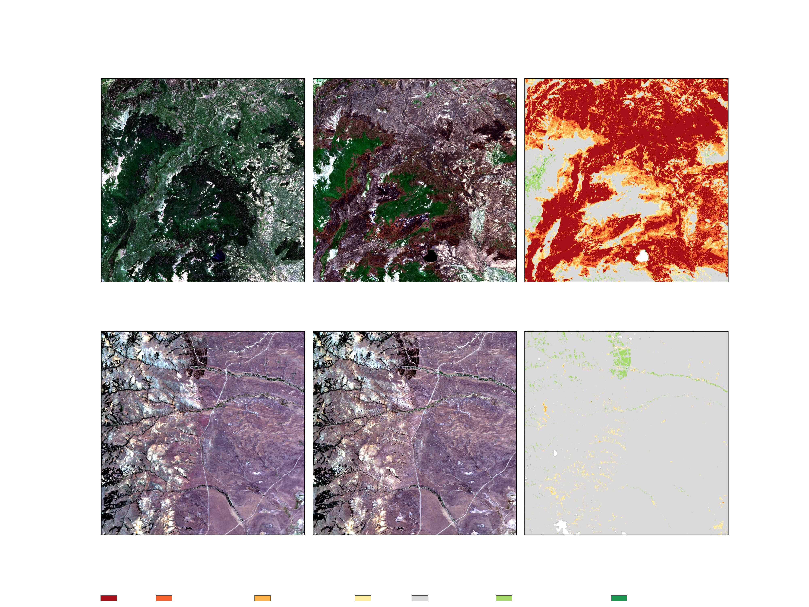
La evidencia del incendio: el bosque se quemó y la estepa, que es el control, no
severidad clasificada con los siete umbrales contiguos de Key y Benson (2006)
Bosque — antes (25/11/2025)
Bosque — después (05/03/2026)
Bosque — severidad (dNBR)
18008 ha quemadas, 9668 con severidad alta
Estepa — antes (25/11/2025)
Estepa — después (05/03/2026)
Estepa — severidad (dNBR)
413 ha quemadas, 0 con severidad alta
Alta
Moderada-alta
Moderada-baja
Baja
Sin cambio
Regeneración baja
Regeneración alta

